Slide 1
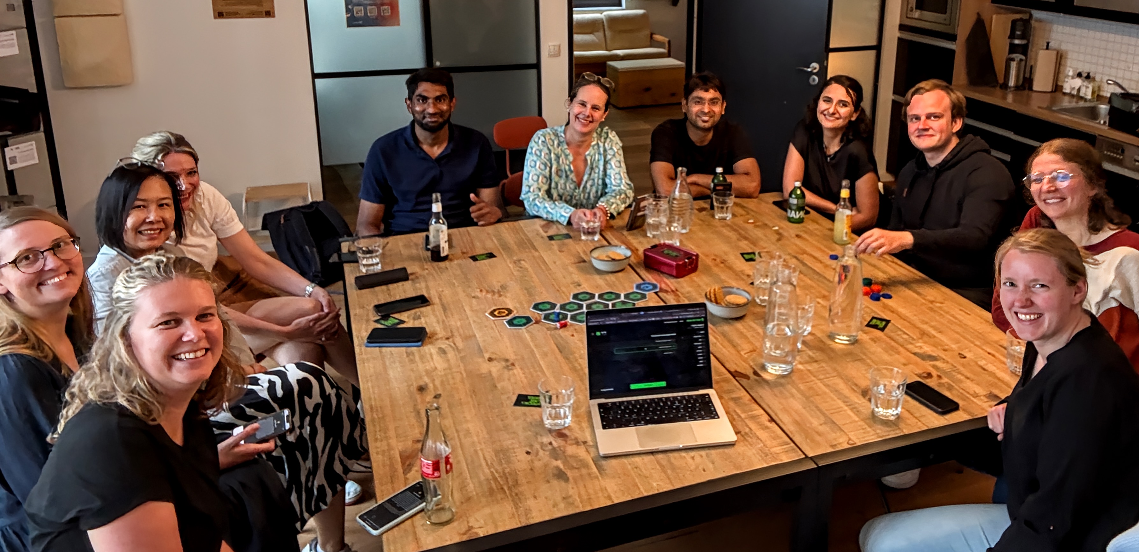


Wenn der Mitarbeiter zum Security-High-Scorer wird…
Marcus Schaper
SBG Serious Business Gaming GmbH
April 2026

Slide 2





Die Herausforderungen…
…sind real und tun weh!
Was machen Mitarbeiter falsch?
WBTs erfüllen Anforderungen, aber…
Herunterladen von Schadsoftware
Schwache Passwörter / keine regelmäßige Änderung
Öffnen unsicherer Websites
Nutzung nicht autorisierter Systeme zum Datenaustausch
Antworten auf Phishing-Attacken
Fehlende Aktualisierung von Systemsoftware/ Apps
Zugriff auf Daten über ein nicht autorisiertes Gerät
Vorsätzlicher Verstoß gegen InfoSec-Richtlinien
Versenden von Daten an private Systeme, z.B. E-Mail
Rechtswidriges Verhalten mit Bereicherungsabsicht
Mangelnde Beaufsichtigung wenig erfahrener Mitarbeiter
Preisgabe vertraulicher Zugangsdaten
langweilig
aller Unternehmen hatten einen größeren Cybervorfall in den letzten zwei Jahren
statisch
als administrativ empfunden
schnell outdated
der Cybervorfälle
wurden durch internes Personal² verursacht
passiver Konsum
¹Gesetzliche Anforderungen & Normen: Wirtschaftsgrundschutz Standard 2000-1 | 2.4 • NIS 2 | Artikel 21 Abs. 2 g • DSGVO | Art. 24 Abs. 1 • BSIG | §8 a • ISO 27001 | 7.2 a, b und c • ISO 22301 | 7.2 a, b und c
² Fehlverhalten der User (z.B. auf Phishing-Mails klicken) ca. 40%, Fehler in der Prozesskette (z.B. kein oder zu spätes Patching) ca. 48%

Slide 3
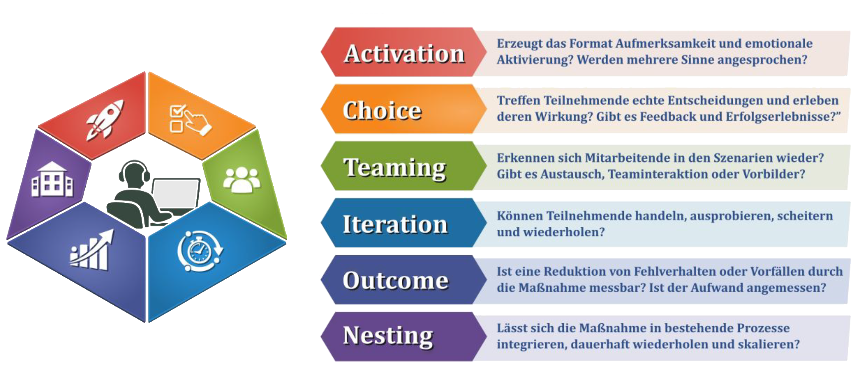
Psychologische und kognitionswissenschaftliche Grundlagen:
Wichtig für Awareness ist A.C.T.I.O.N.
Bothe, D., Schaper, M., & Pohlmann, N. (2025). Spielend lehren statt Eintrichtern (1): Serious Games als Lernmotor der Informationssicherheit – Teil 1: Vom Wissen zum Handeln. <kes> – Die Zeitschrift für Informations‑Sicherheit, 2025(6), 66–72.
Bothe, D., Schaper, M., & Pohlmann, N. (2026). Spielend lehren statt Eintrichtern (2): Serious Games als Lernmotor der Informationssicherheit – Teil 2: Vom Handeln zur Sicherheitskultur. <kes> – Die Zeitschrift für Informations‑Sicherheit, 2026(1), 11–16.

Slide 4
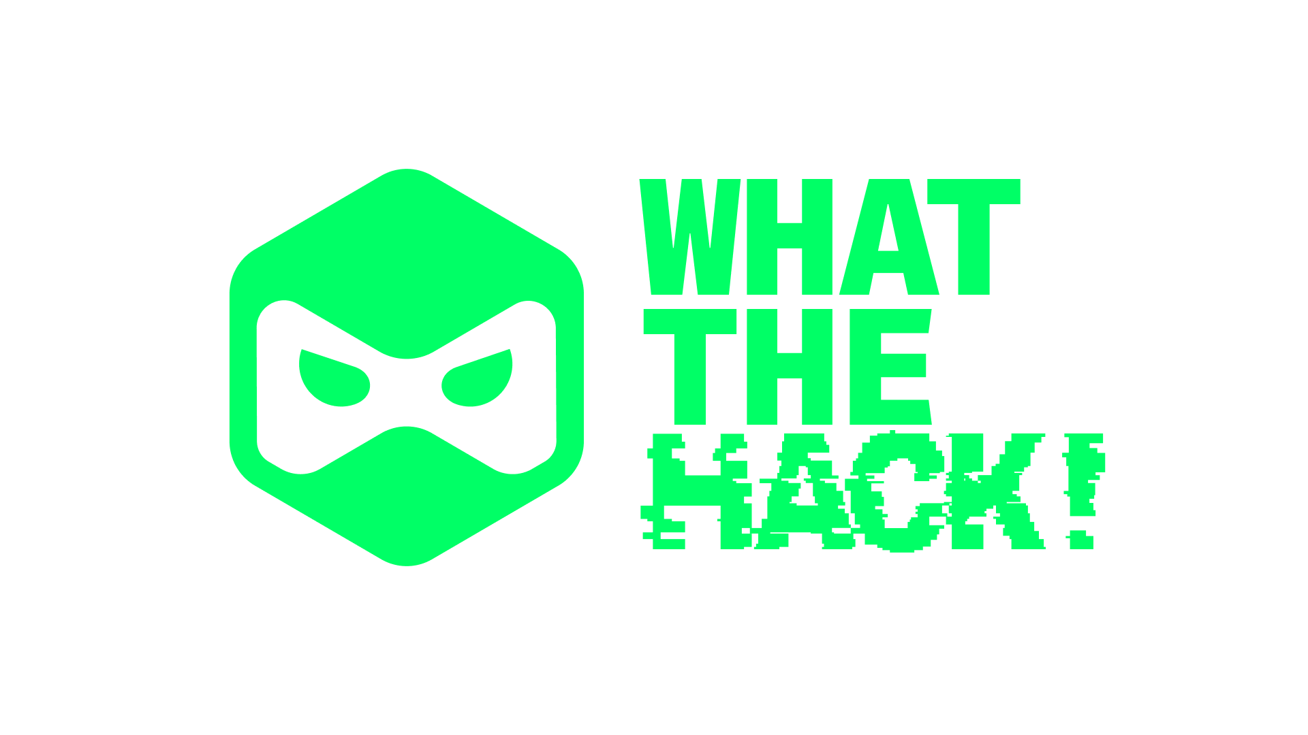
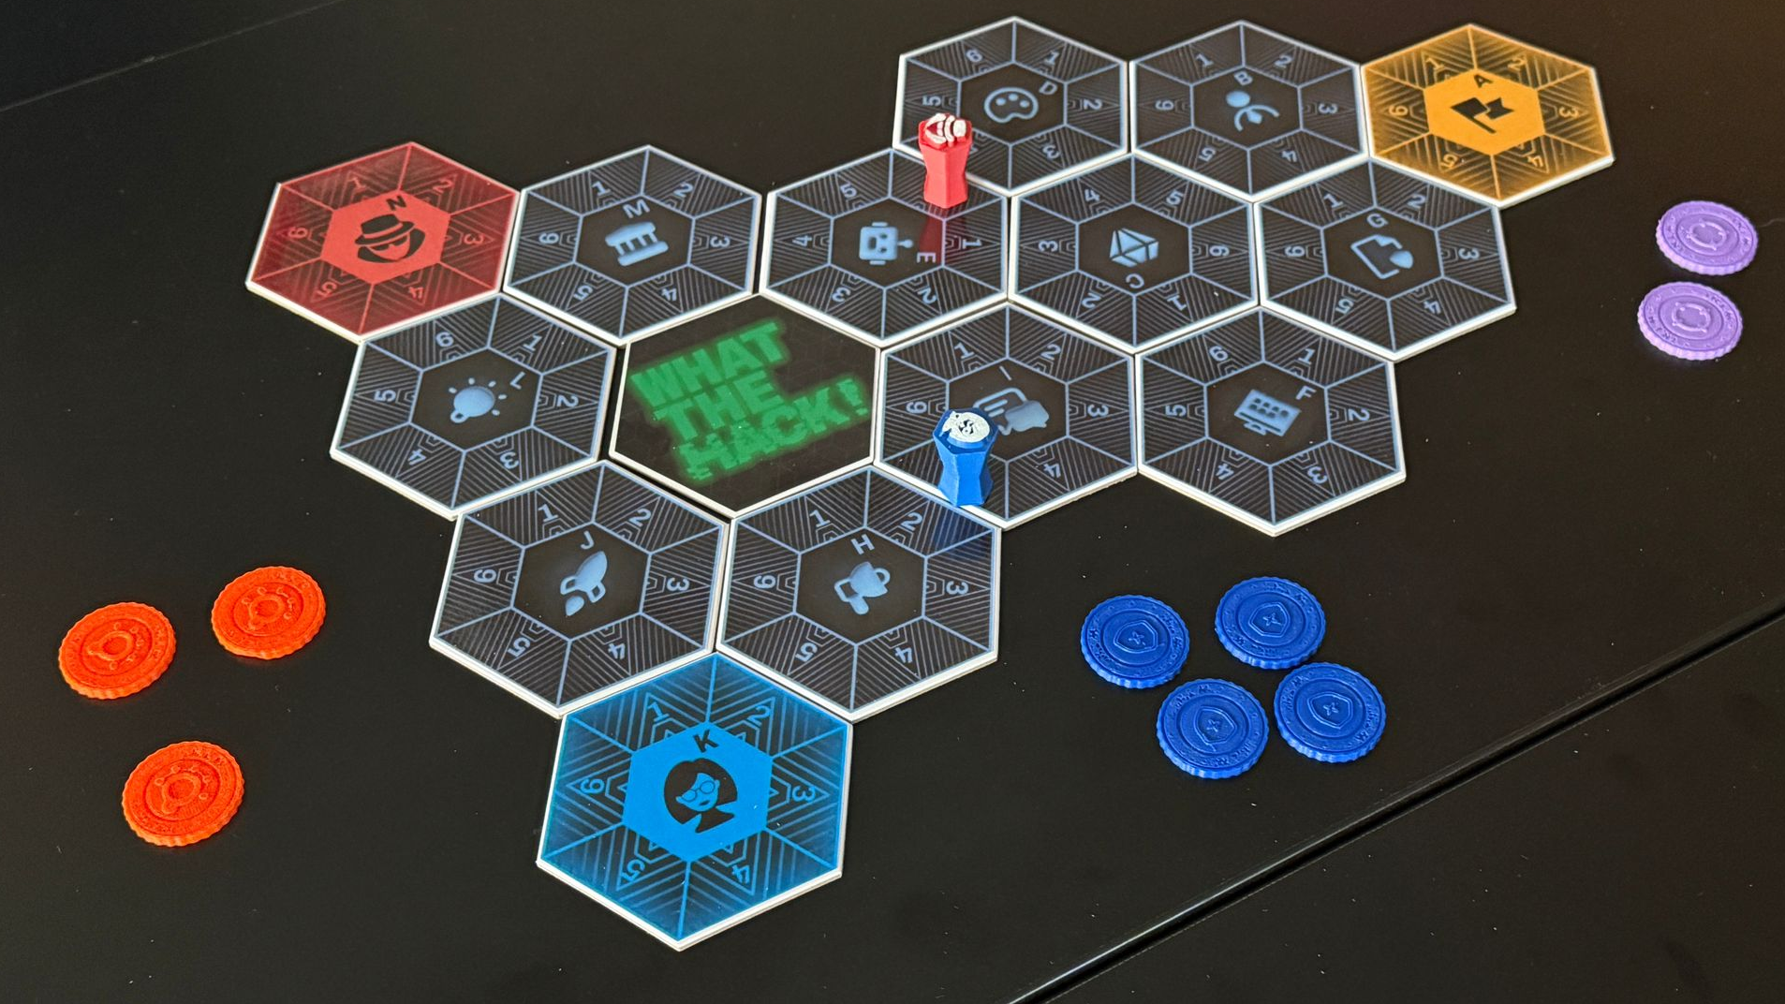
Die Lösung: Serious Business Gaming
Features von What the Hack!
Nutzen
Spielbar als App für remote Teams oder im hybriden physisch-digitalen Setup
Gespielt wird kooperativ gegen den Hacker – und die Zeit (30 Minuten)
Fragen werden tagaktuell aus relevanten Quellen erstellt
Fragen können individuell an die Unternehmensrealität angepasst werden, kampagnenfähig
Viele Kampagnen vorhanden, neben der generischen Kampagne z.B. AI, Datenschutz, Version für Schulen
Punktesystem mit Badges und Bestenlisten, Ausstellung eines Cyber-Security Zertifikats möglich
Im CD/CI des Unternehmens gebrandetes Spiel
Flexibel einsetzbar
Spannung und kollegiales Teamerlebnis
Immer aktuell
Hochgradig anpassbar
Hoher Wiederspielwert
Hoher Motivationsfaktor
Starke Identifikation mit Unternehmen
Der Sicherheitsbereich hat den „Steuerknüppel“ in der Hand.
Er kann analog zur Bedrohungslage des Unternehmens Fragen und Fragenkomplexe einspielen und/ oder gewichten, die dann häufiger gespielt werden.

Slide 5
Gute Awareness-Programme kombinieren multimodale Formate
und variieren im Jahresverlauf
Empfohlene Nutzung
Serious Business Games (z.B. What the Hack!)
Durchgehend mit monatlich wechselnden Kampagnen (z.B. Social Engineering, Datenschutz, AI)
Für unterschiedliche Adressatengruppen ausgestalten (Sachbearbeiter, Executives, Fertigung)
Mind. 1x pro Quartal, Mischung aus neuen Themen (z.B. Pretexting mit AI) und „Evergreens“ (wie Phishing)
Pausen zwischen Tests wichtig, um „Testmüdigkeit“ zu vermeiden
2-4x pro Jahr mit ungewöhnlicher, jeweils wechselnder Agenda, z.B. Life-Hacking der eigenen Systeme, Business Continuity Übung, Hackathon)
Hierzu kann auch Serious Gaming genutzt werden
Social Engineering Tests
(z.B. Phishing-Mails, präparierte USB-Sticks)
Cyber Security Veranstaltungen
(z.B. mit Life-Hacking, Krisenstabsübungen)

Slide 6
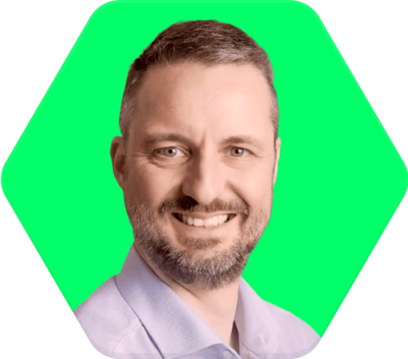
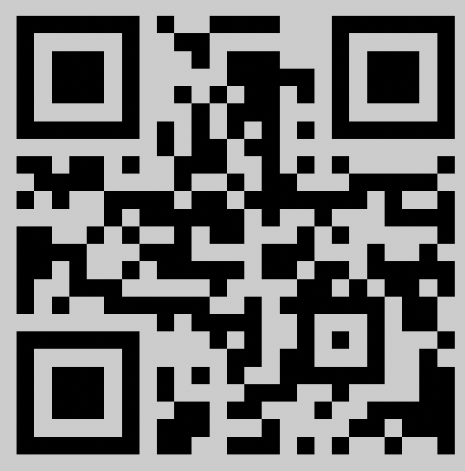


spielen!
Lasst uns sprechen…
Marcus Schaper
Co-Founder & CEO
+49 162 290 8140
marcus.schaper@sbg-gaming.com
www.sbg-gaming.com

